Slide 1
স্বাগতম

Slide 2
শিক্ষক পরিচিতি
বুলবুলি আকতার
কম্পিউটার ডেমোনেস্টেটর
শিবগঞ্জ পাইলট বালিকা উচ্চ বিদ্যালয়
শিবগঞ্জ, বগুড়া ।

Slide 3
পাঠ পরিচিতি
আজকের পাঠ
অধ্যায়ঃ ১ম
কম্পিউটারের বিবর্তন

Slide 4
এ অধ্যায়ের পাঠ শেষে আমরা- কম্পিউটারের বিবর্তন সম্পর্কে জ্ঞাত হব । ১.১ কম্পিউটার কী তা ব্যক্ত করতে পারবো । ১.২ কম্পিউটারের প্রধান বৈশিষ্ট্যসিমূহ জ্ঞাত হব । ১.৩ কম্পিউটারের ব্যবহার সম্পর্কে জ্ঞাত হব । ১.৪ কম্পিউটারের বিবর্তন ও বিভিন্ন প্রজন্ম সম্পর্কে জ্ঞাত হব । ১.৫ কম্পিউটারের শ্রেণিবিভাগ সম্পর্কে জানবো ।
শিখনফল

Slide 5
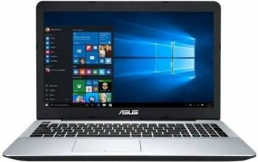
১.১ কম্পিউটার কী ?
কম্পিউটার শব্দটি গ্রিক “ কম্পিউট” শব্দ থেকে এসেছে । কম্পিউটার হচ্ছে একটি ইলেকট্রনিক যন্ত্র যার মাধ্যমে খুব সহজে এবং অল্প সময়ে প্রচুর তথ্য সম্বলিত বড় গাণিতিক হিসাবসহ বিভিন্ন ধিরনের সমস্যার সমাধান করা যায় ।

Slide 6
কম্পিউটারের প্রধান বৈশিষ্ট্যসমূহঃ-
কম্পিউটার দ্রুত গতিসম্পন্ন ।
নির্ভূল ফল প্রকাশ ।
দিনে ২৪ ঘণ্টা কাজ করা সম্ভব ।
অসম্ভবকে সম্ভব করা ।

Slide 7
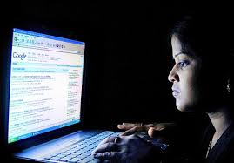
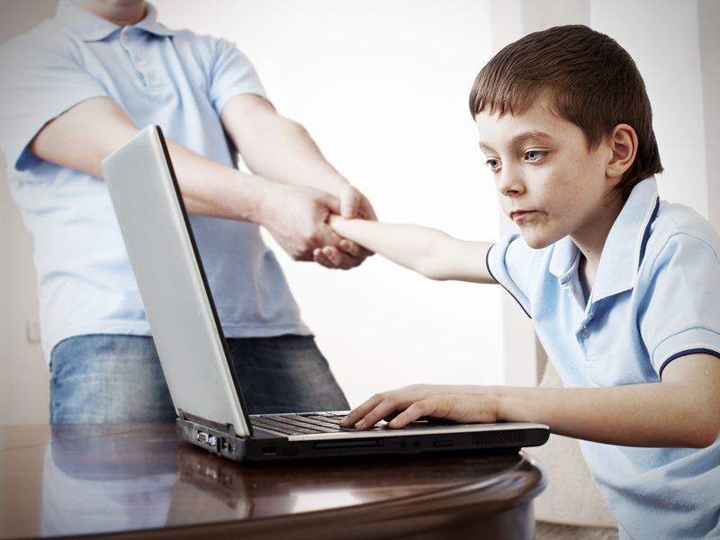
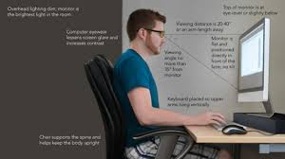
১.৩ কম্পিউটারের ব্যবহার
আবাসস্থলে

Slide 8
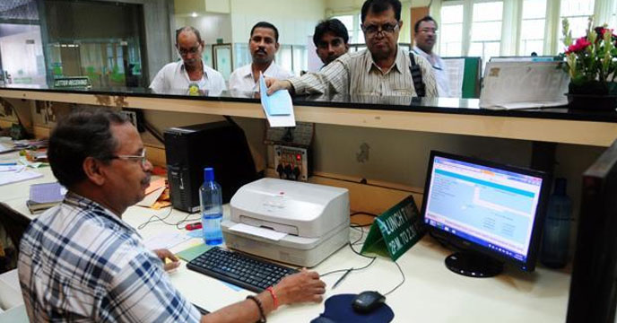
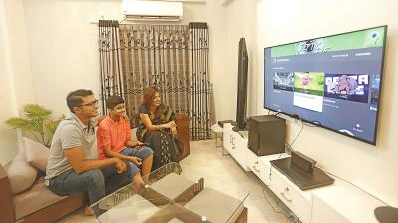
ব্যাংকে
বিনোদনে

Slide 9
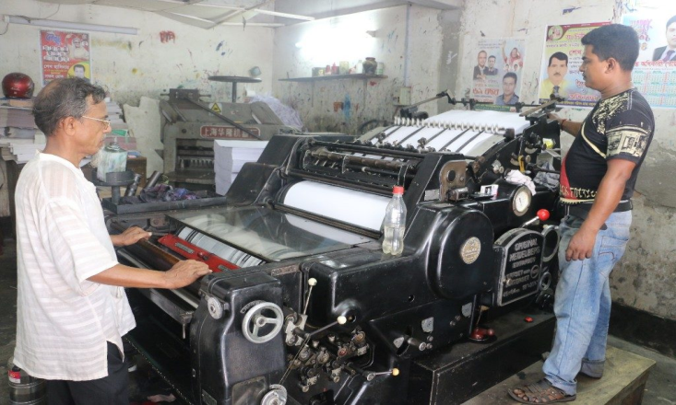
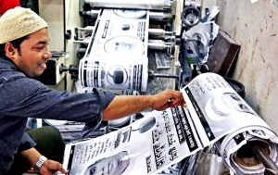
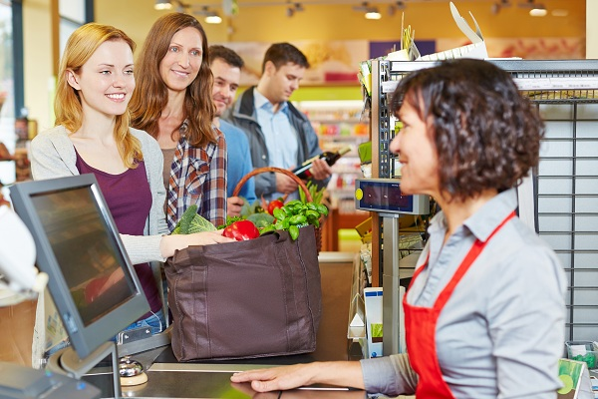
মুদ্রণে ও প্রকাশনায়
ডিপার্টমেন্টাল স্টোরে

Slide 10
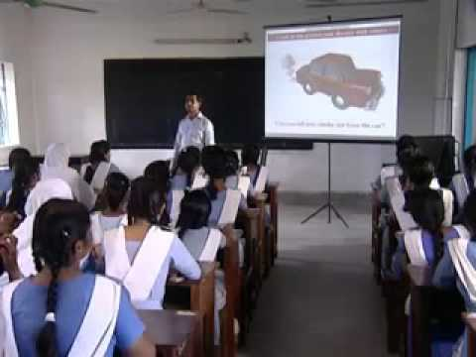
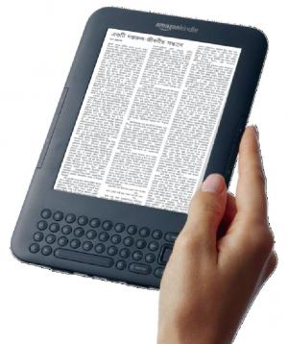
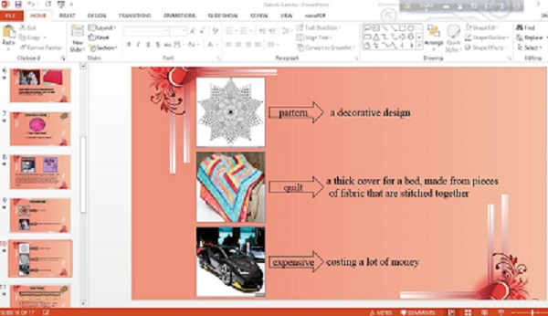
মাল্টিমিডিয়া ক্লাসরুম
ই-বুক
শিক্ষা ক্ষেত্রে
মাল্টিমিডিয়া কন্টেন্ট

Slide 11
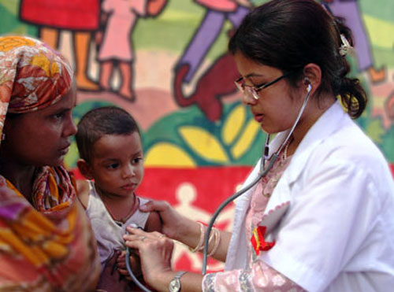
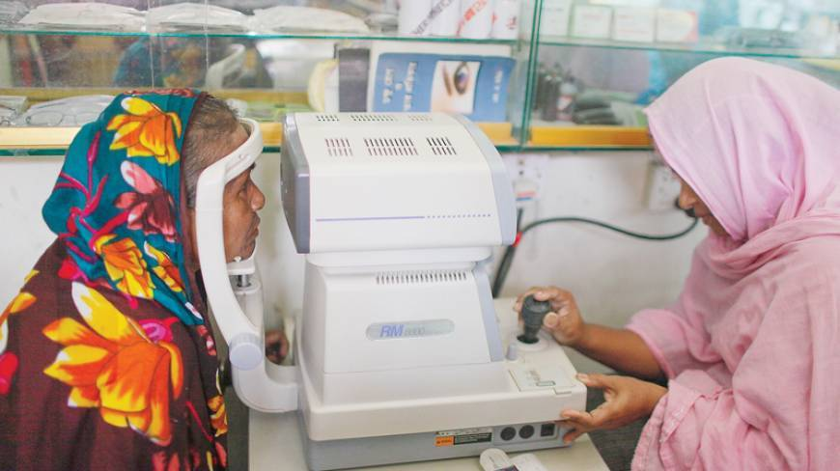
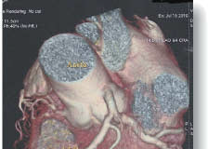
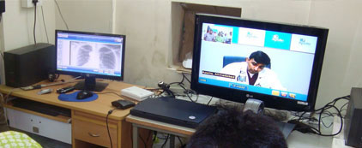
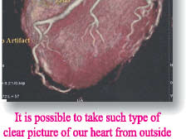
চিকিৎসা ক্ষেত্রে
গতানুগতিক চিকিৎসা
প্রযুক্তির মাধ্যমে চিকিৎসা
শরীরের বাইরে থেকে শরীরের ভিতরের হৃৎপিন্ডের এরকম নিখুঁত ছবি তোলা সম্ভব
টেলিমেডিসিন

Slide 12
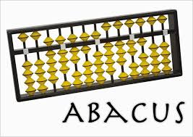
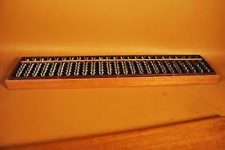
১.৪ কম্পিউটারের বিবর্তন ও বিভিন্ন প্রজন্মঃ-
Soroban
১ম কম্পিউটার (খ্রিঃ৫০০)

Slide 13
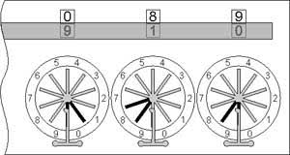
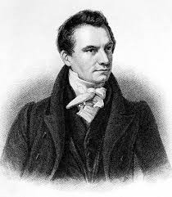
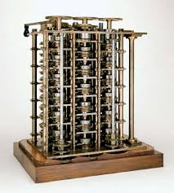
PASCAL
(1642)
কম্পিউটারের জনক চার্লস ব্যাবেজ (১৮২২)
Different Engine

Slide 14
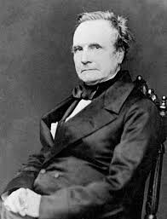
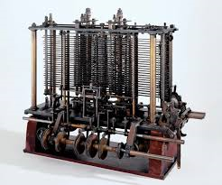
ব্যাবেজ আবার ও আবিষ্কার করেন-
Analytical Engine(1842)
এরপর

Slide 15
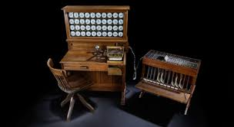
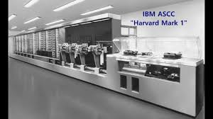
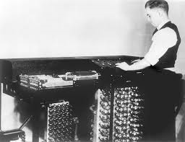
পর্যায়ক্রমে বাজারে আসে -
Hollerith Machine(1889)
Atanasoff Berry(1936)
(1930)

Slide 16
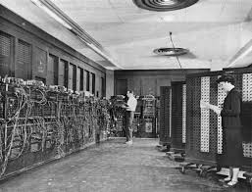
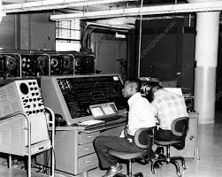
কম্পিউটারের বিভিন্ন প্রজন্মঃ-
UNIVAC
ENIAC(1946)

Slide 17
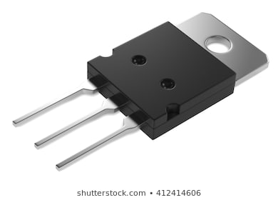
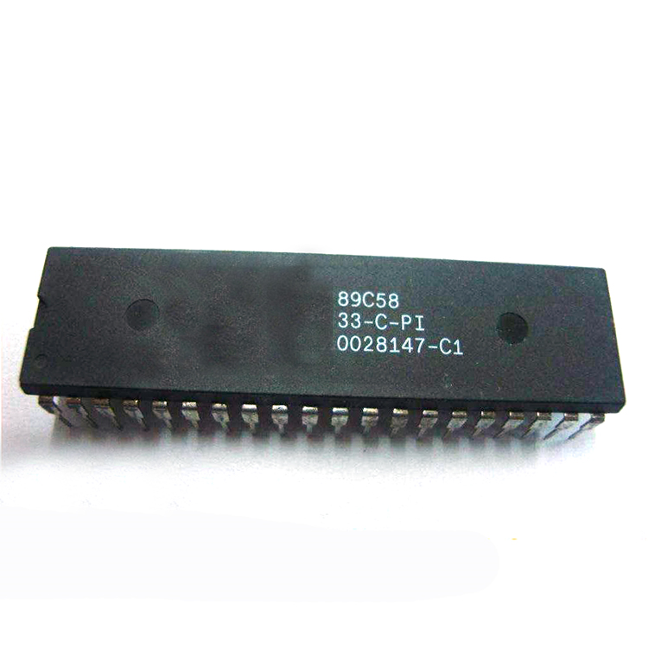
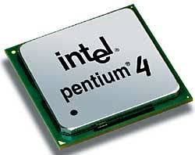
ঘগIC
ট্রানজিস্টর
মাইক্রোপ্রসেসর

Slide 18
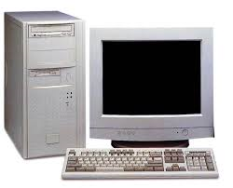
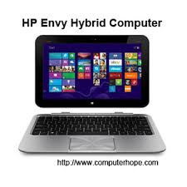
১.৫ কম্পিউটারের শ্রেণি বিভাগঃ-

Slide 19
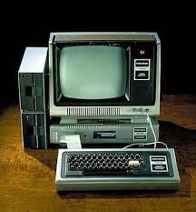
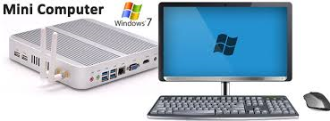
মাইক্রো কম্পিউটার

Slide 20
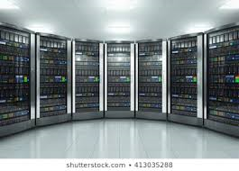
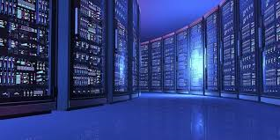
মেইনফ্রেম
সুপার

Slide 21
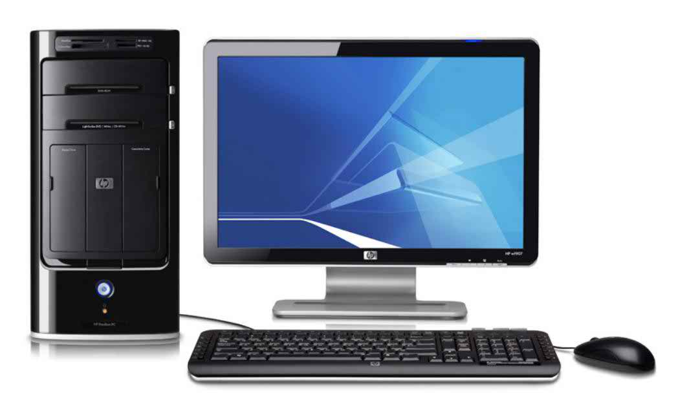
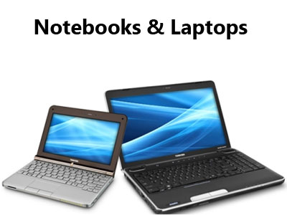
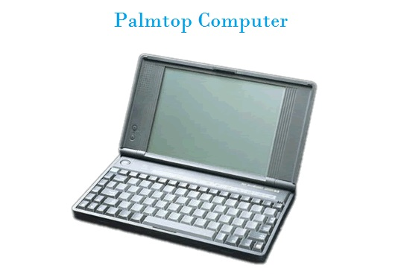
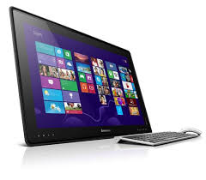

Slide 22
দলীয় কাজ
১। এনালগ কম্পিঊতার কী ?
২। সুপার কম্পিউটার কী ?
৩। মাইক্রো কম্পিউটার কী ?
৪। ডিজিটাল কম্পিউটার কী ?

Slide 23
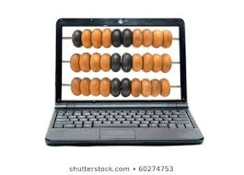
মূল্যায়ন
কোন প্রজন্মের কম্পিউটার ?

Slide 24
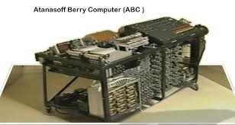
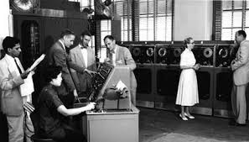
কোন প্রজন্মের কম্পিউটার ?
কোন প্রজন্মের কম্পিউটার ?

Slide 25
বাড়ির কাজ
১। কম্পিউটারের প্রধান বৈশিস্ট্যগূলো লিখ ?
২। কম্পিউটারের ব্যবহার বর্ণণা কর ।
৩। এনালগ ও ডিজিটাল কম্পিউটারের পার্থক্য লিখ ?

Slide 26
সবাইকে ধন্যবাদ

